Slide 1

„Foglalkoztatási Szövetkezés Baranya Felzárkózásáért
2020”
Dél-dunántúli regionális paktum konferencia
Befektetés-ösztönzés Baranyában
2018. december 03. Pécs
Madaras Zoltán
Baranya Megyei Önkormányzat
elnök

Slide 2
A baranya Paktum célkitűzései
Foglalkoztatási támogatások nyújtása
Új foglalkoztatási területek feltárása:
  helyi termék- vagy szolgáltatásfejlesztéshez kapcsolódó tevékenységek
  szociális gazdaság fejlesztésének támogatása
  befektetés-ösztönzéshez, ágazati gazdaságfejlesztéshez kapcsoló tevékenységek

Slide 3
Miért van erre szüksége:
a lakosságnak,
az intézményeknek
és a vállalkozásoknak?

Slide 4
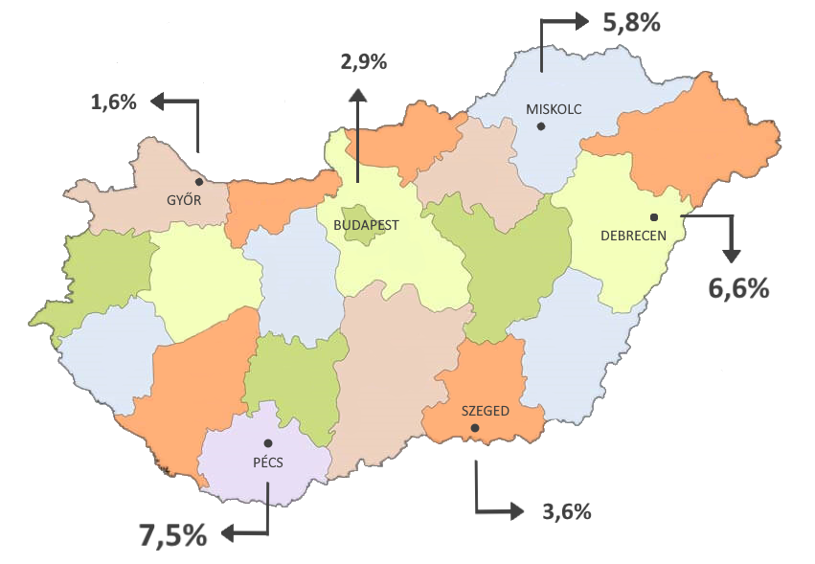
Munkanélküliségi ráta
Forrás: KSH, 2017

Slide 5
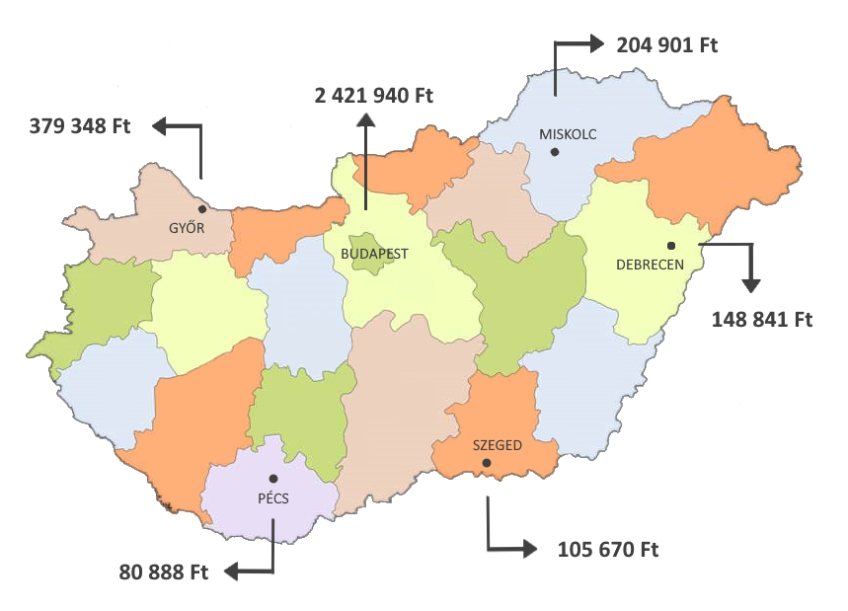
Gazdasági szervezetek beruházásai teljesítmény- értéke 2017-ben (millió Ft):
Forrás: KSH, 2017

Slide 6
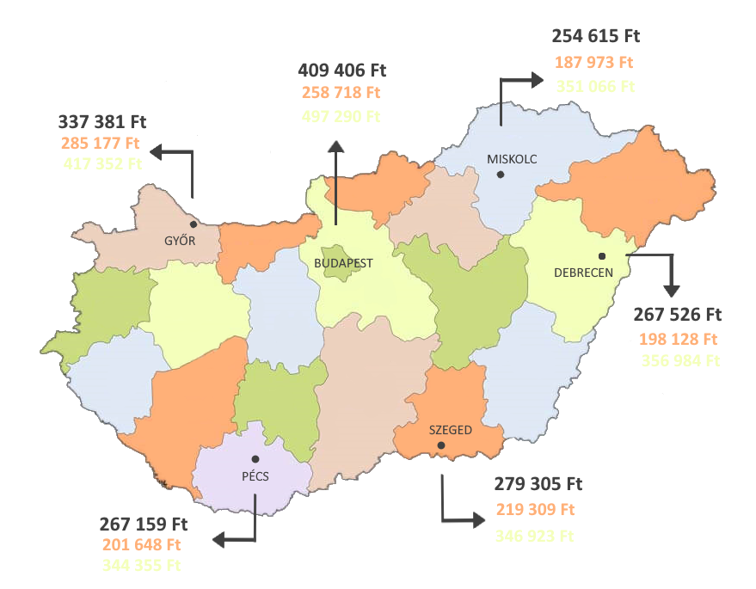
Költséghatékony befektetési helyszín
Havi bruttó átlagkereset
Fizikai foglalkoztatottak
Szellemi foglalkoztatottak
Forrás: KSH, 2018 II. negyedév

Slide 7
Miért jó ez nekünk?
Befektetés-ösztönzés
Lakosság életminőségé-nek javulása
Foglalkozta-tás javulása
Élénkülő gazdaság
Új munkahelyek létrejötte

Slide 8
Befektetés-ösztönzés,
Amit MI tehetünk a befektetők eléréséért
Aktív partnerség és kapcsolat építés a városokkal, képviselőkkel, Pécsi Tudományegyetemmel, szakképzési intézményekkel és a PB Kereskedelmi és Iparkamarával;
befektetési rendezvényeken részvétel (pl. szeminárium, kiállítás, üzletember-találkozók);
helyi befektetési rendezvények tartása;
külföldi intézmények, iparkamarák felkeresése;
célzottan azon cégek felkeresése stratégiai partnereken keresztül, akik bővülési lehetőséget keresnek az országban.

Slide 9
Miért jó ez a helyi vállalkozásoknak?
Új lehetséges beszállító partnerek;
bővülő piac;
árbevétel és termelés növelésének lehetősége;
tanulási lehetőség technológiai területen az új partnereken keresztül;
működési hatékonyság növelésének lehetősége;
helyben keletkező jövedelmek növekedésén keresztül saját tőke jövedelem is emelkedik.

Slide 10
Befektetés-ösztönzési konkrét eszközök, amit mi adhatunk
Marketingkommunikációs eszközök;
adókedvezmény, regionális támogatás elérésének segítése;
speciális szakiskolai/főiskolai képzés indításának segítése az érintett intézményeken keresztül;
egyablakos ügyintézés;
telephely-, vagy partnerkeresés (6-7 helyszín, határok nélkül);
támogatásokról információ, VIP menedzselés;
befektetési tájékoztatók, kiadványok és információk transzparenssé tétele (pl. weboldalon keresztül).

Slide 11
KÖSZÖNÖM
A FIGYELMET!
További információ: www.baranyapaktum.hu

